Slide 1
C 세미나 #2
20171655 이국준

Slide 2
목차
Chapter4 변수와 자료형
4.1 변수와 상수
4.2 자료형
4.3 변수의 이름 짓기
4.4 변수 선언과 사용
4.5 정수형
4.6 부동 소수점 형
4.7 문자형
Chapter5 수식과 연산자
5.1 수식과 연산자의 개념
5.2 산술 연산자
5.3 대입 연산자
5.4 형변한
5.5 관계 연산자
5.6 논리 연산자
5.7 조건 연산자
5.8 콤마 연산자
5.9 비트 단위 연산자
의문점

Slide 3

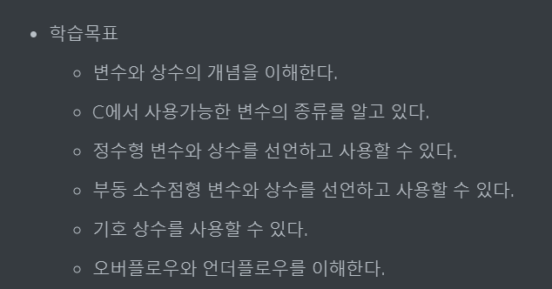
Chapter4 변수와 자료형

Slide 4
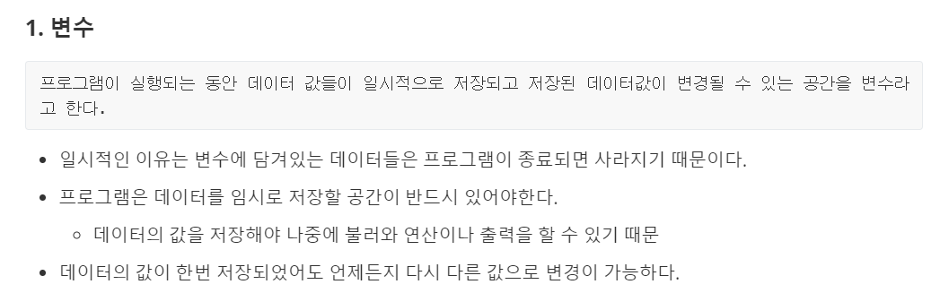
4.1 변수와 상수
Notes:
프로그램에서 데이터를 저장할 수 있는 공간을 변수와 상수로 나눌 수 있습니다. 먼저 변수는

Slide 5
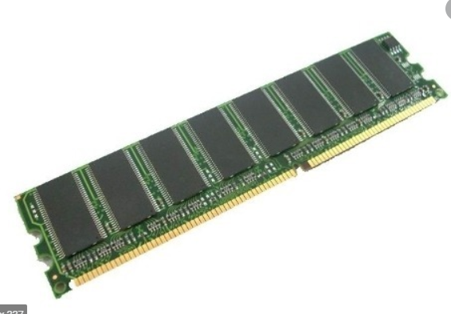
4.1 변수와 상수
12
이름 = i
Notes:
변수를 상자로 이해한다면 상자의 이름을 변수의 이름으로 표현하고 안의 공간을 변수로 표현합니다. 상자의 크기는 데이터의 종류에 따라 다르게 표현할 수 있습니다.
변수는 물리적으로 메인 메모리에 만들어집니다. 변수를 사용할 때 저희는 프로그램안에서 변수를 만들고 이름을 부여하고, 변수 이름을 사용하여 메모리 공간을 사용하게 됩니다. 만약 변수를 사용하지 않으면 메모리의 주소를 가지고 데이터를 저장해야기에 매우 불편합니다.

Slide 6
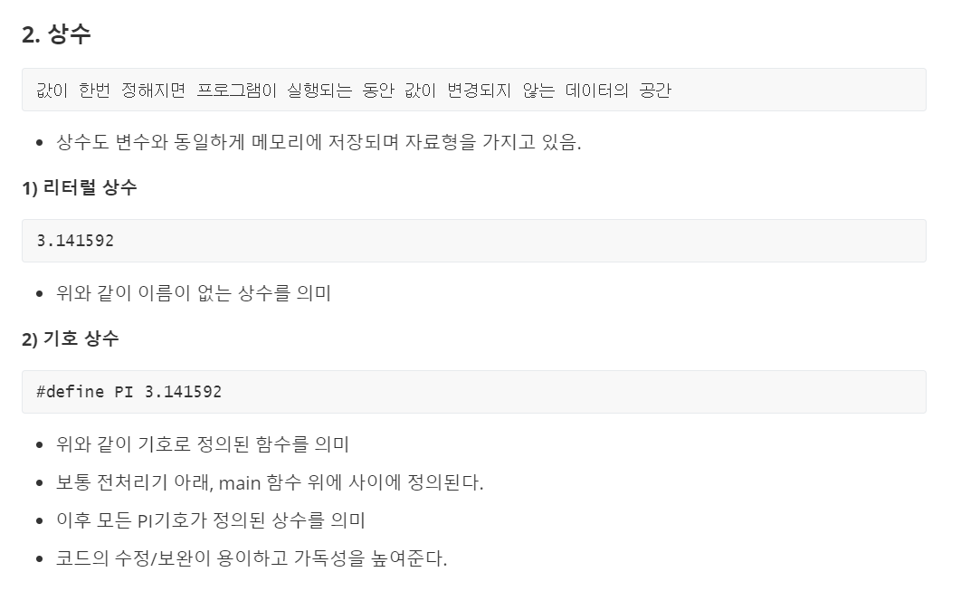
4.1 변수와 상수
Notes:
상수도 프로그램에서 데이터를 저장할 수 있습니다.

Slide 7
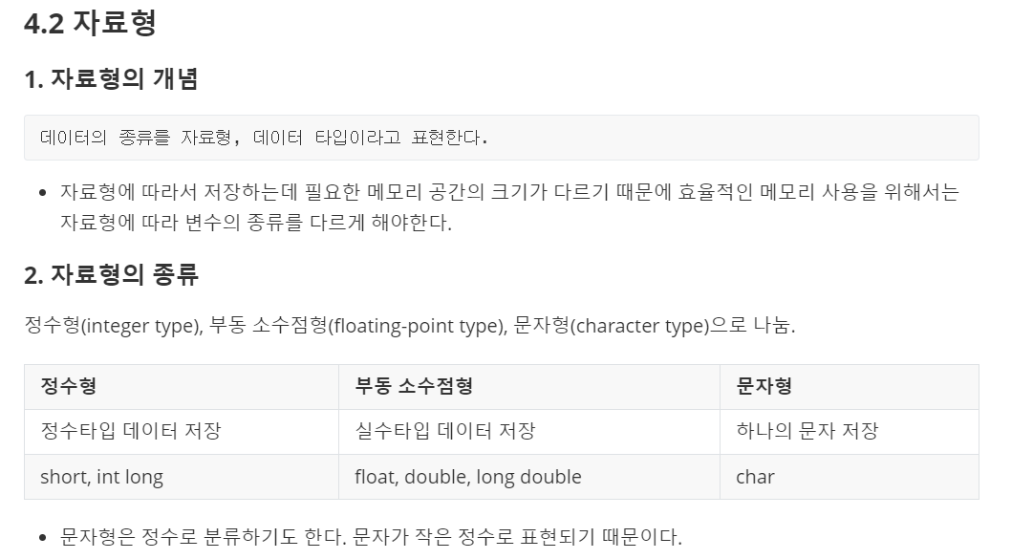
4.2 자료형
Notes:
4.2는 자료형입니다. 자료형은 데이터의 종류, 데이터 타입이라고도 부릅니다. 자료형은 정수형, 부동 소수점형, 문자형으로 나눌 수 있고 각각 정수, 실수, 문자데이터를 저장합니다.

Slide 8
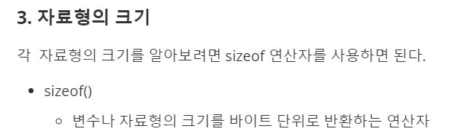
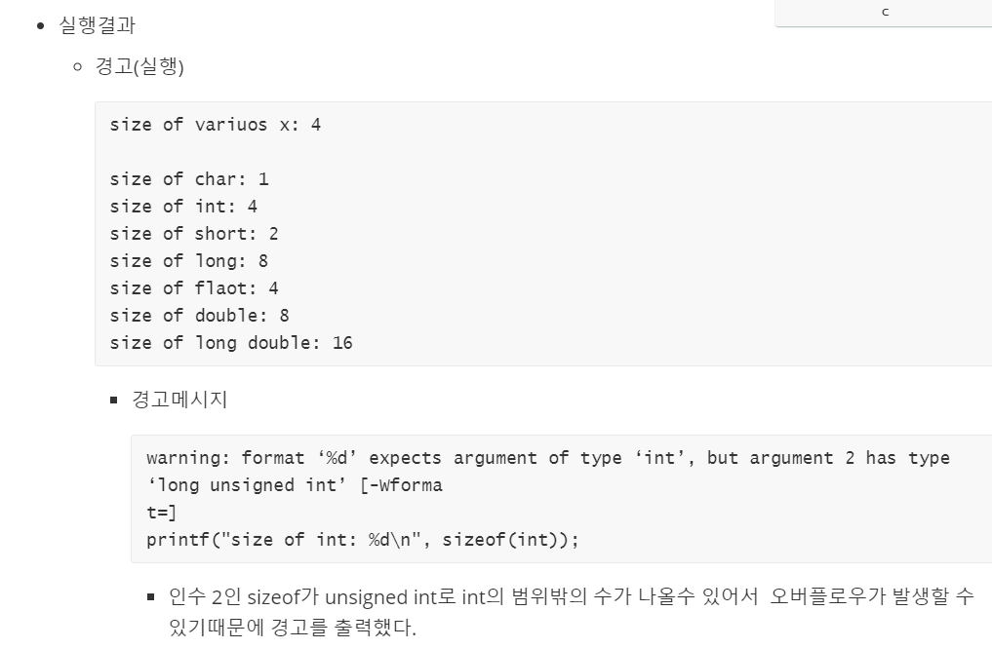
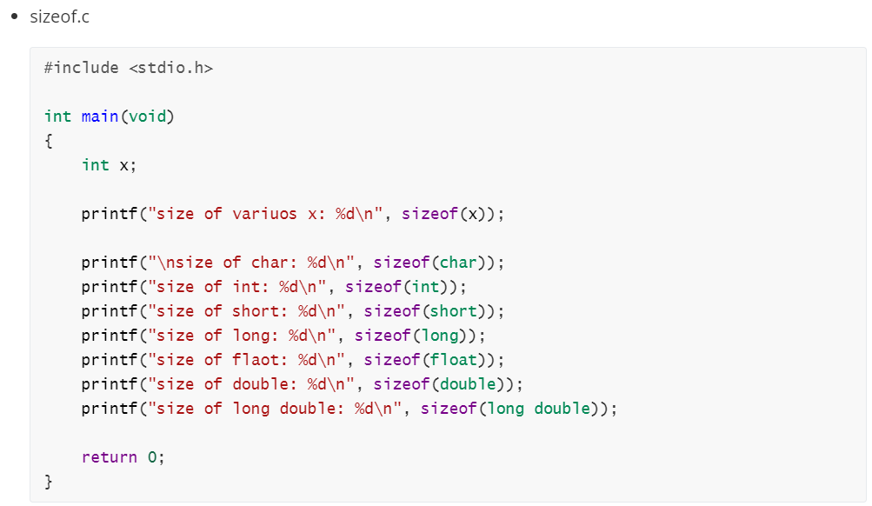
4.2 자료형
Notes:
자료형의 크기는 sizeof 연산자를 통해 알아볼 수 있습니다. 연산자에 대해서는 뒤에 알아보니 여기서는 그냥 간단하게 넘어가겠습니다.

Slide 9
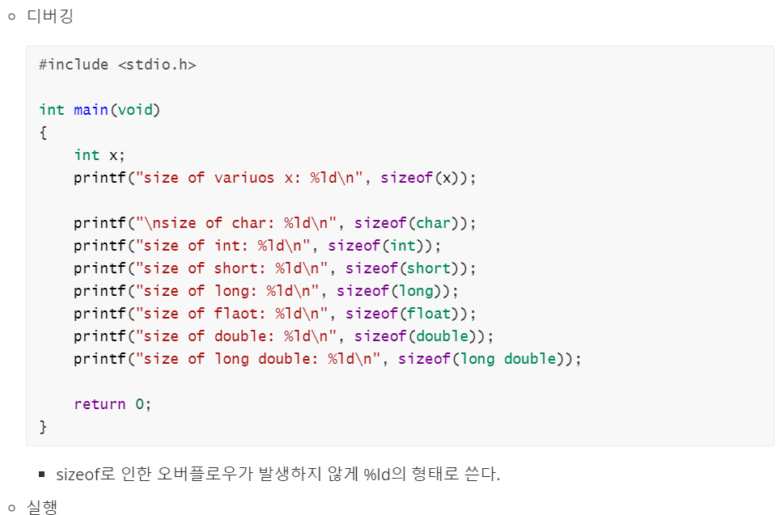
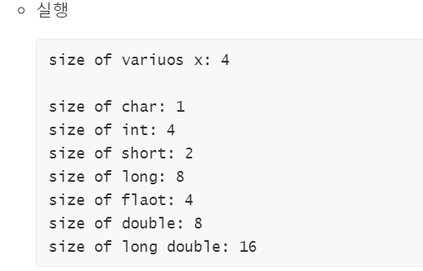
4.2 자료형
Notes:
디버깅해서 %d를 %ld로 변경. %ld
실행 결과 각 자료형의 바이트 수를 알 수 있다.

Slide 10
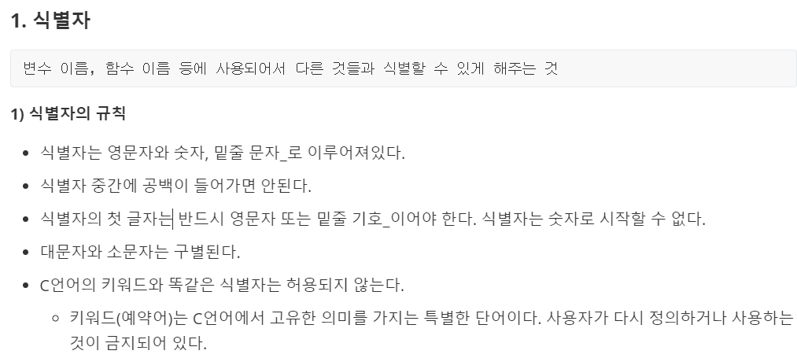
4.3 변수의 이름짓기
Notes:
(시작)변수 이름 짓는건 마음대로 지을 수 있지만 몇가지 규칙을 지켜야 합니다.
(끝) 그럼 키워드에 대해 알아보겠습니다.

Slide 11
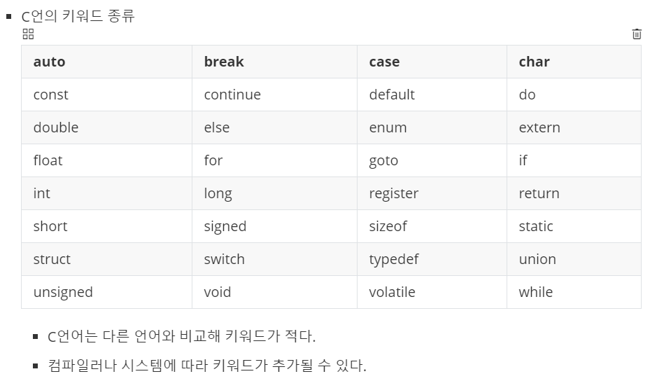
4.3 변수의 이름 짓기

Slide 12
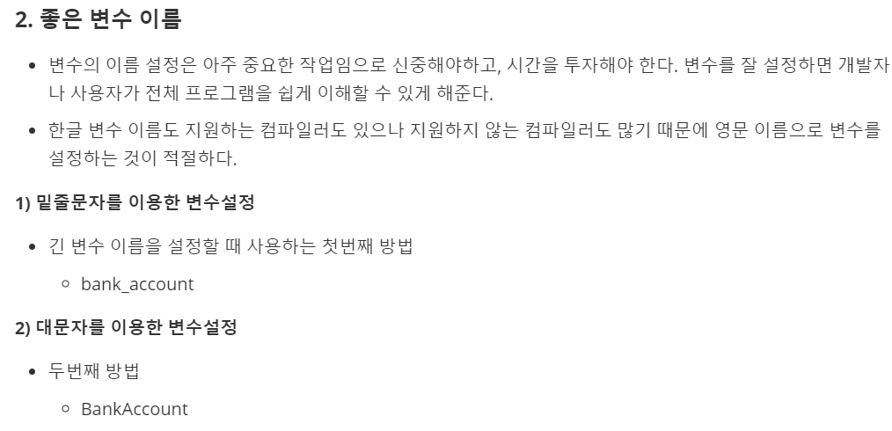
4.3 변수의 이름 짓기
Notes:
(2. 끝나고)그럼 좋은 변수이름은 어떤게 있을까요?

Slide 13
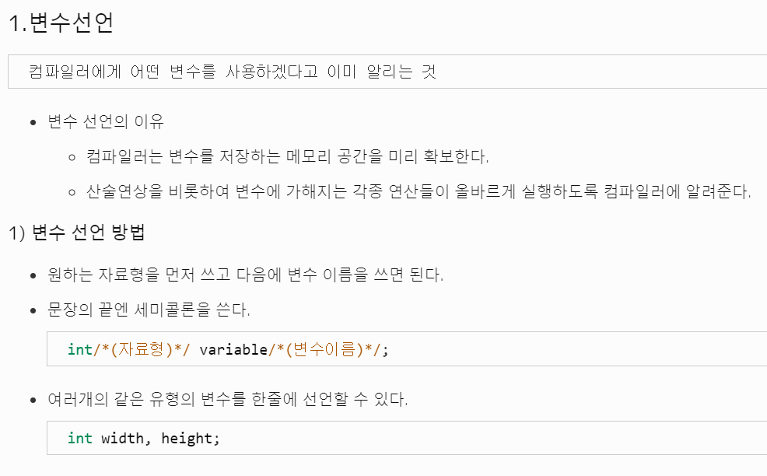
4.4 변수 선언과 사용
Notes:
(시작) 변수는 사용하기 전에 먼저 선언해야 합니다. 하지 않는다면 컴파일 오류가 나게됩니다. 그럼 변수는 어떻게 선언할까요

Slide 14
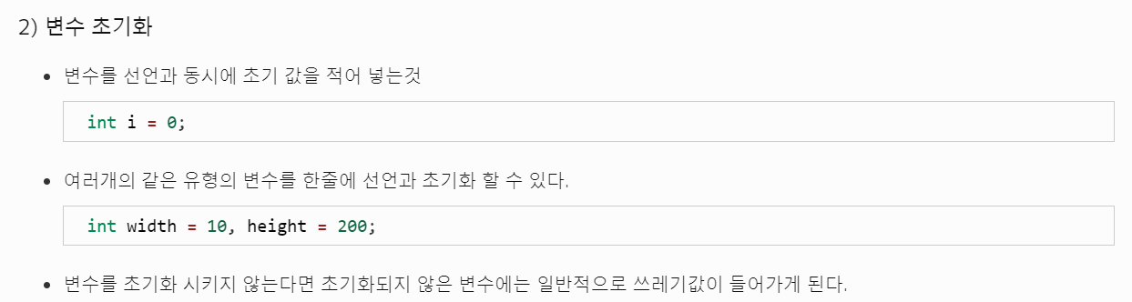
4.4 변수 선언과 사용
Notes:
(시작) 변수를 선언하고 나서 변수를 초기화 할 수 있습니다.

Slide 15
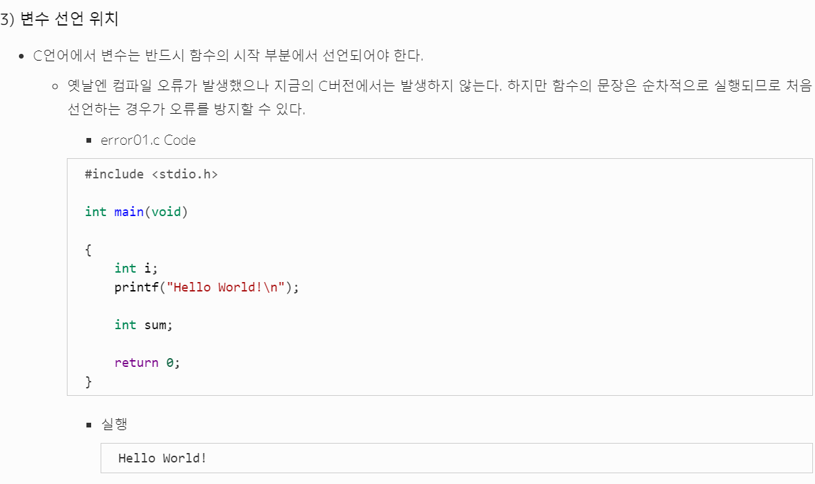
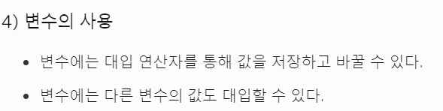
4.4 변수 선언과 사용

Slide 16
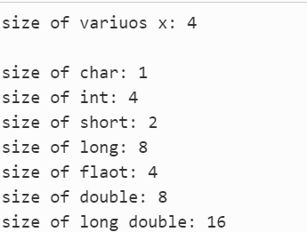
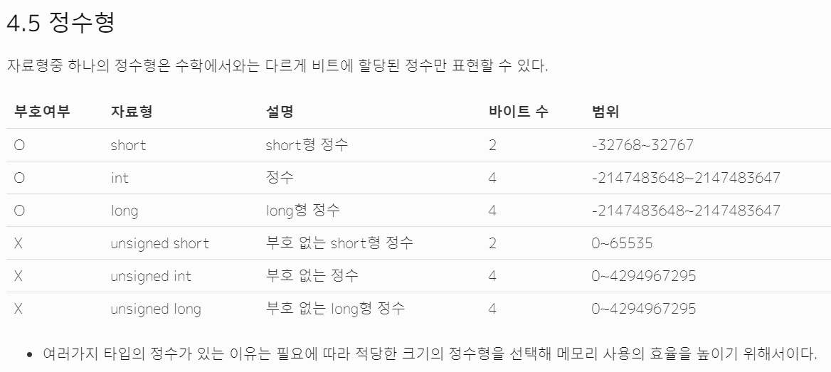

4.5 정수형
Notes:
4.5는 정수형입니다. 수학과 다르게 C언어는 표현할 수 있는 부분이 비트만큼으로 정해져 있습니다. 자료형에 맞게 각각 표현할 수 있는 범위는 정해져 있습니다.
마지막) 책과는 다르게 제 리눅스 환경에서는 long을 8바이트로 받고 있습니다. 이는 컴파일러 환경에 따라 다를 수 있습니다. 최근에는 메모리가 발전함에 따라 long을 8바이트로 읽는 컴파일러 환경도 있다고 합니다.

Slide 17

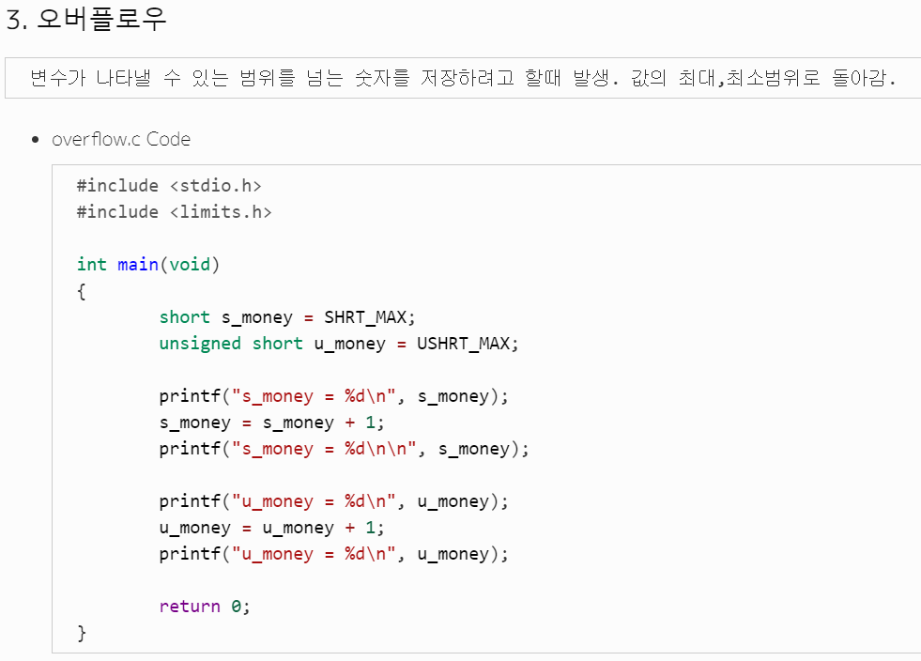
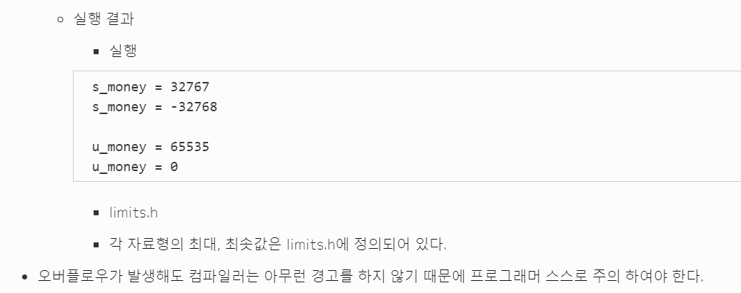
4.5 정수형
Notes:
다음은 오버플로우에 대해 알아보겠습니다.

Slide 18
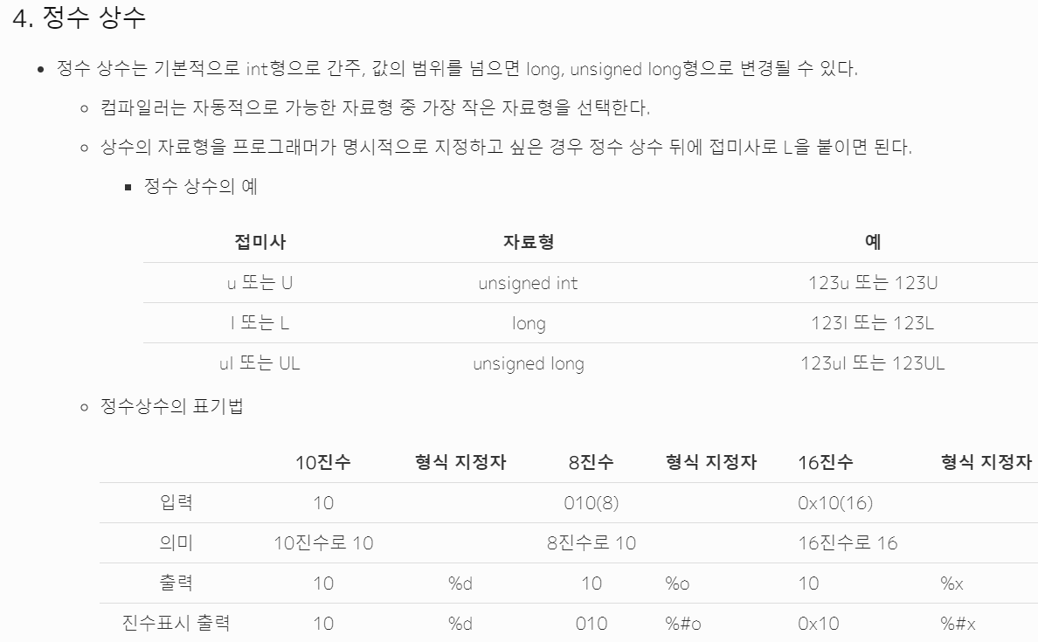
4.5 정수형
Notes:
다음은 정수상수에 대해 알아보겠습니다.

Slide 19
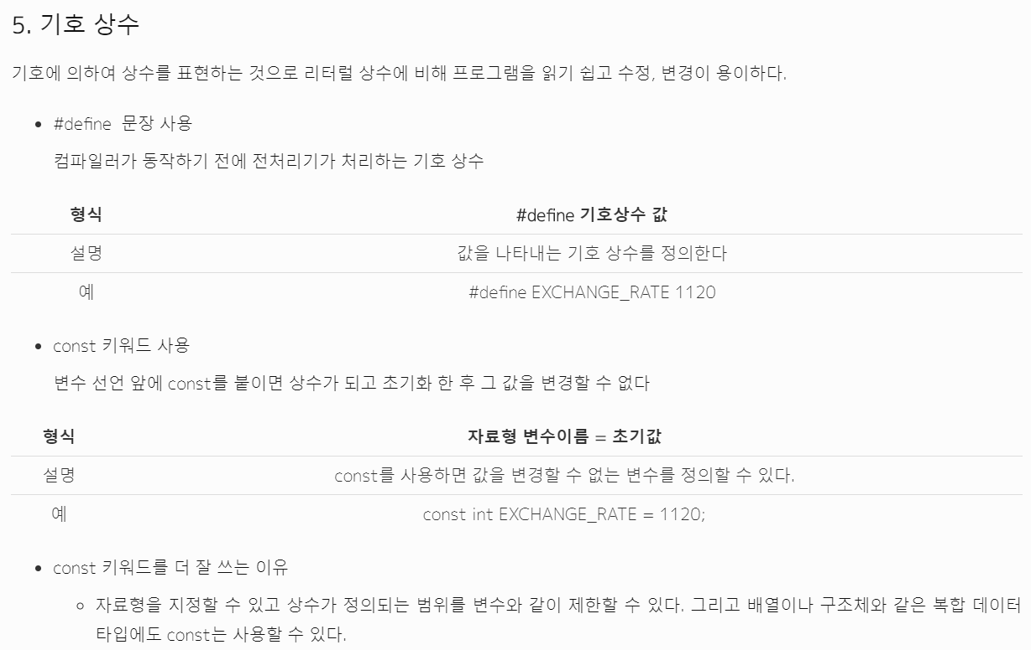
4.5 정수형

Slide 20
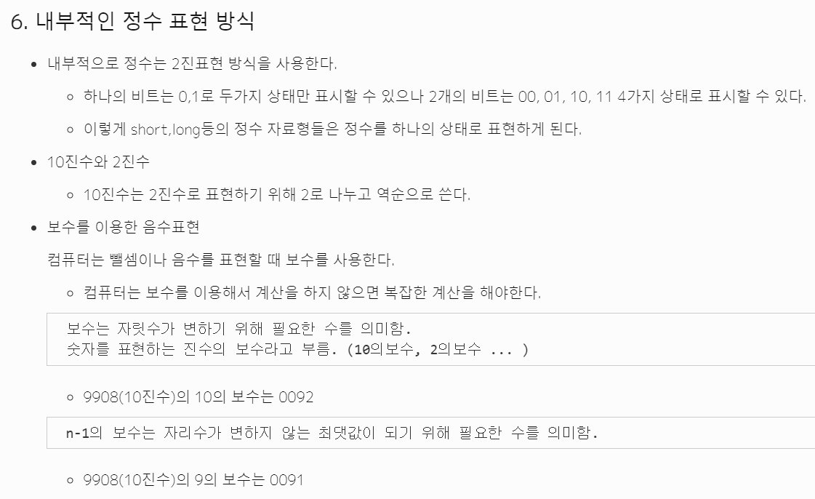
4.5 정수형

Slide 21
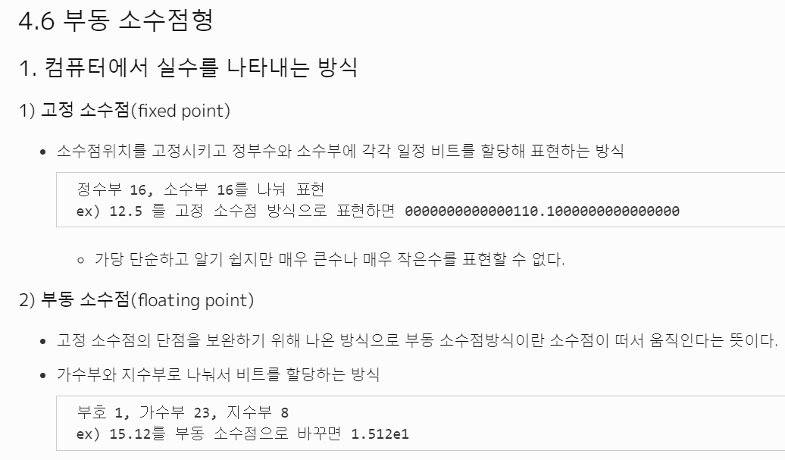
4.6 부동 소수점 형

Slide 22
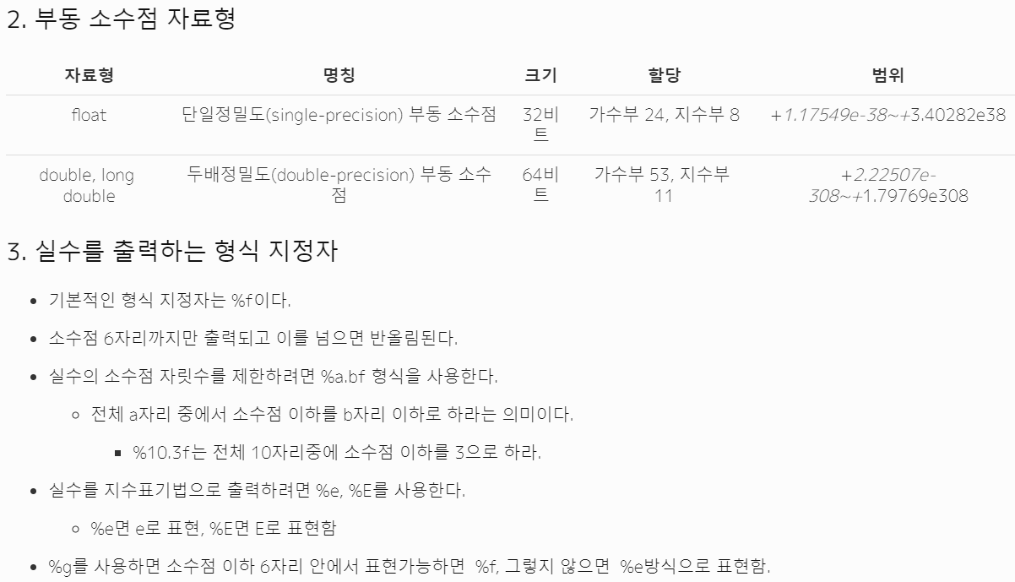
4.6 부동 소수점 형

Slide 23
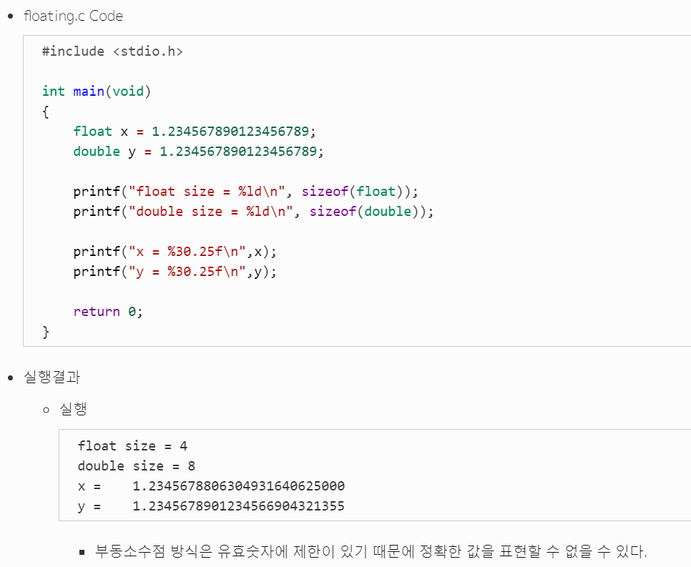
4.6 부동 소수점형

Slide 24
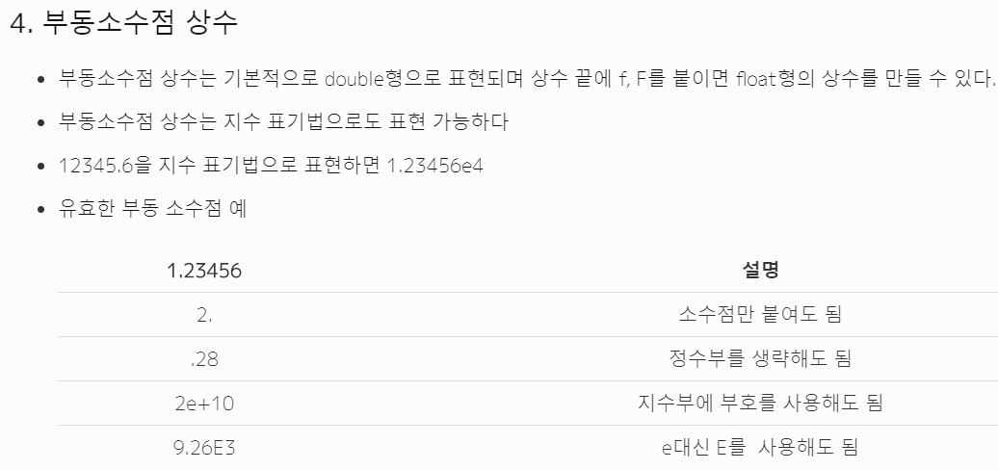
4.6 부동 소수점형

Slide 25
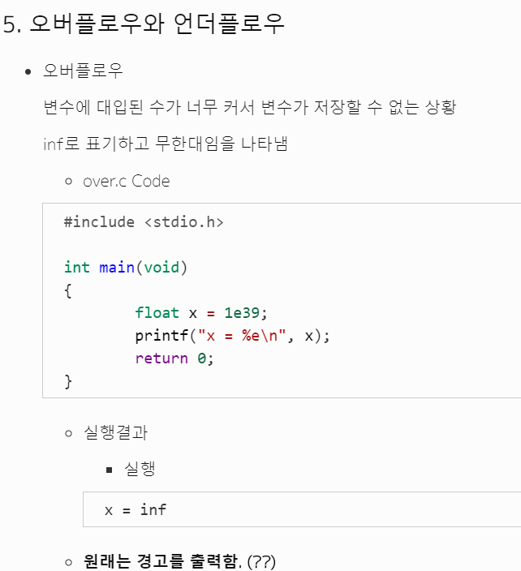
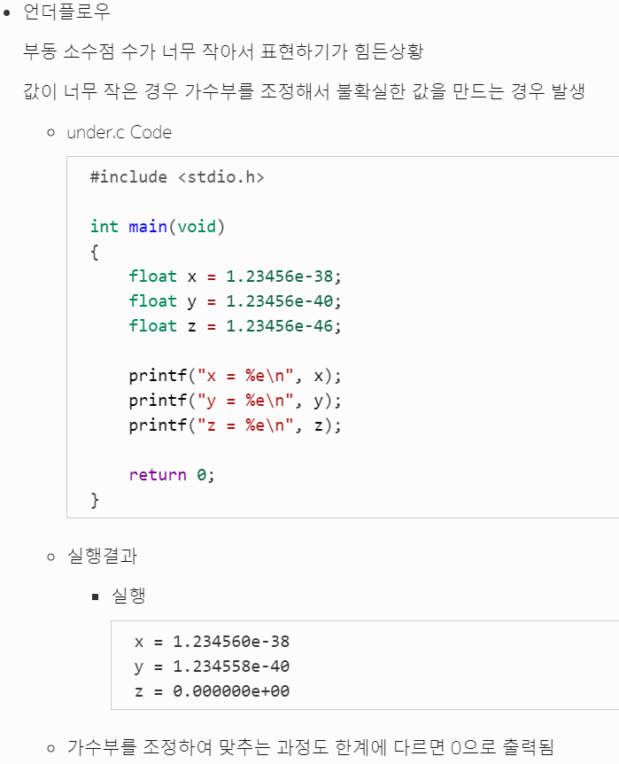
4.6 부동 소수점형

Slide 26
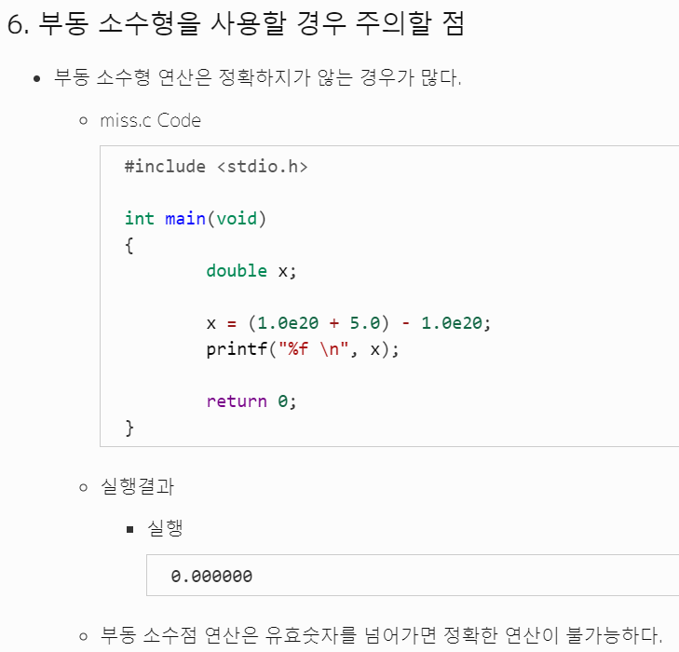
4.6 부동 소수점형

Slide 27
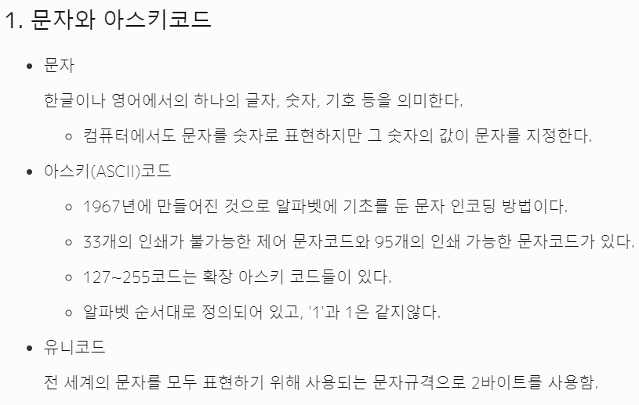
4.7 문자형

Slide 28
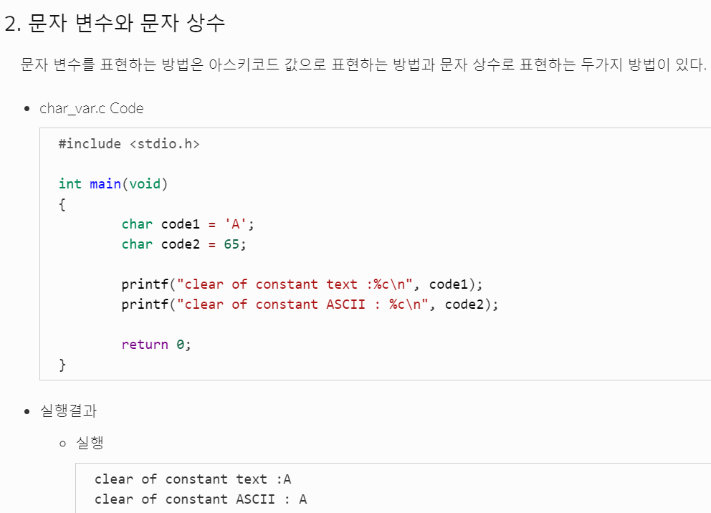
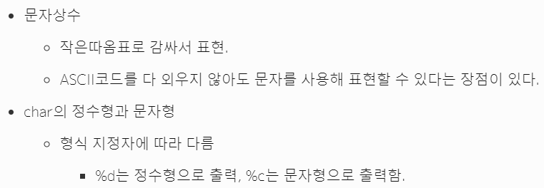
4.7 문자형

Slide 29
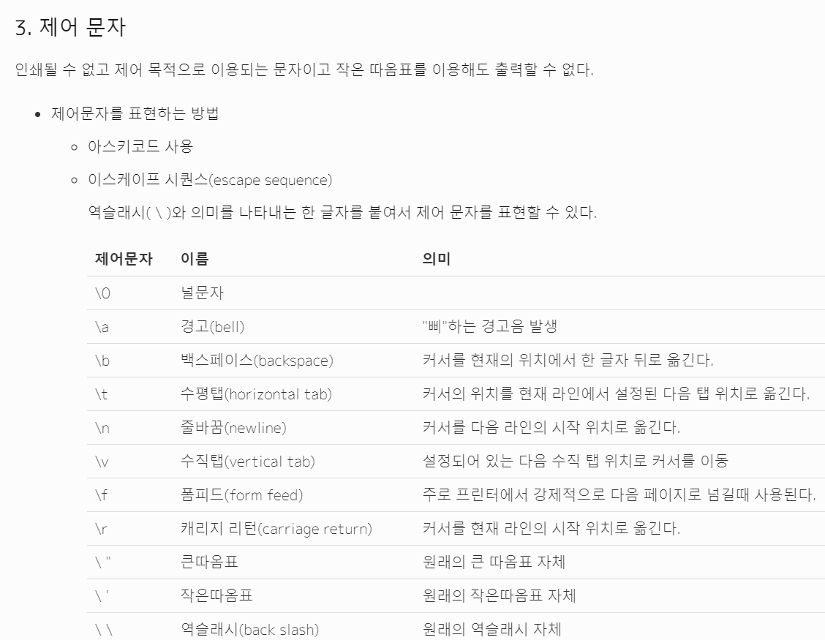
4.7 문자형

Slide 30
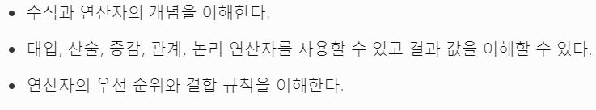
Chapter5 수식과 연산자

Slide 31
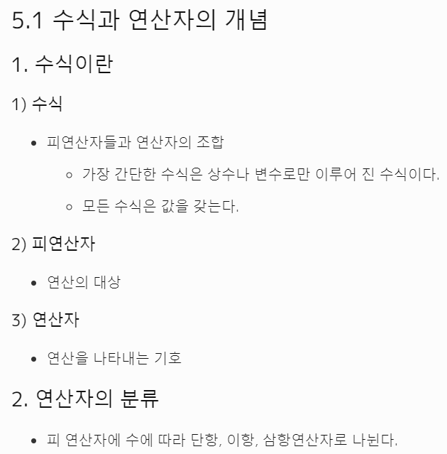
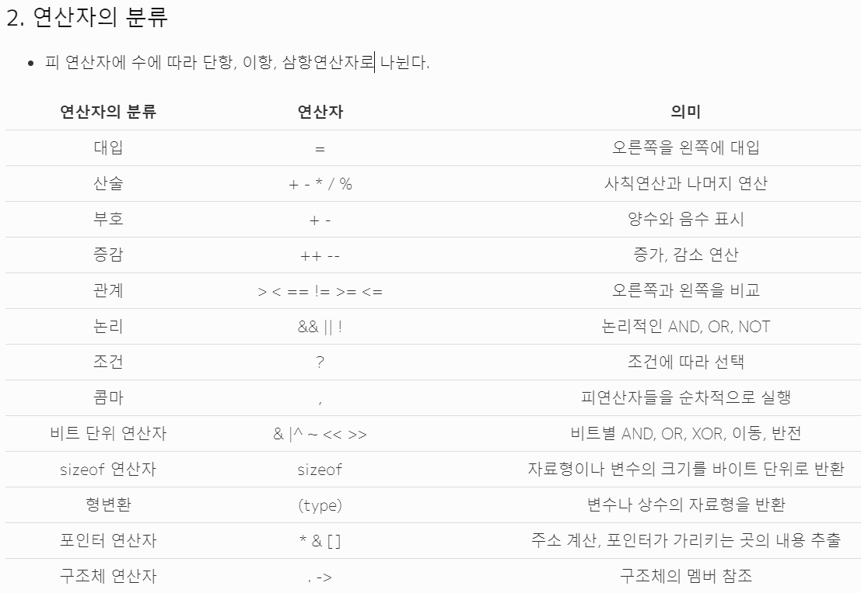
5.1 수식과 연산자의 개념
Notes:
C에서 제공되는 수식과 각종 연산자들을 살펴보겠습니다.

Slide 32
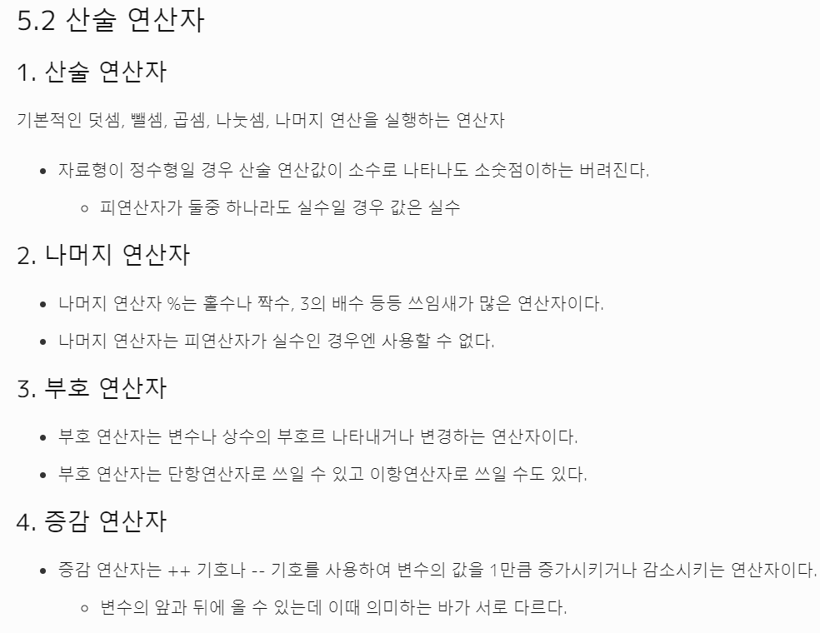
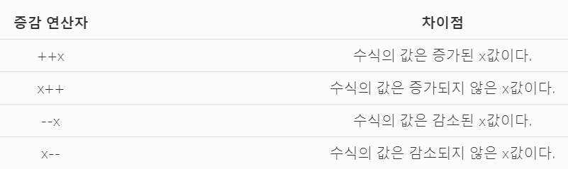

5.2 산술 연산자

Slide 33
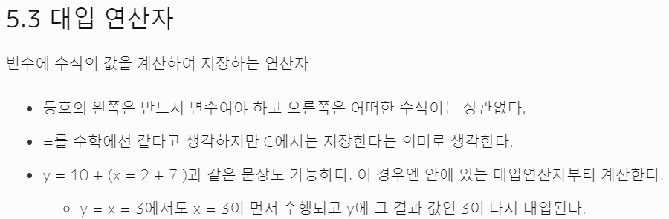
5.3 대입 연산자

Slide 34
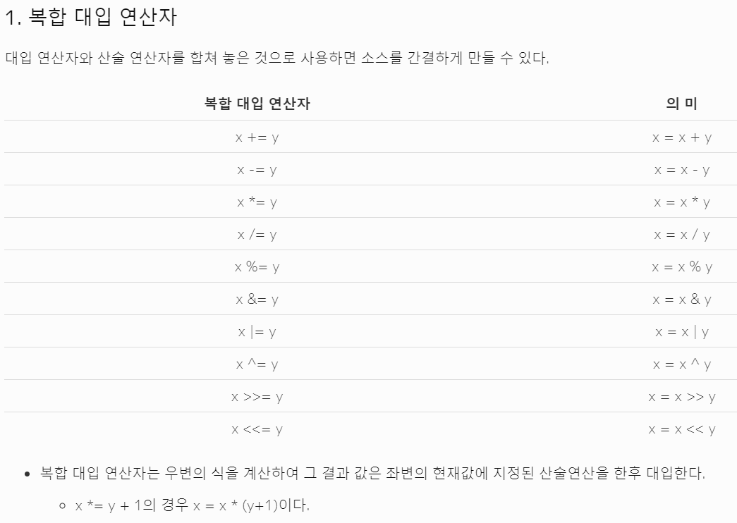
5.3 대입 연산자

Slide 35
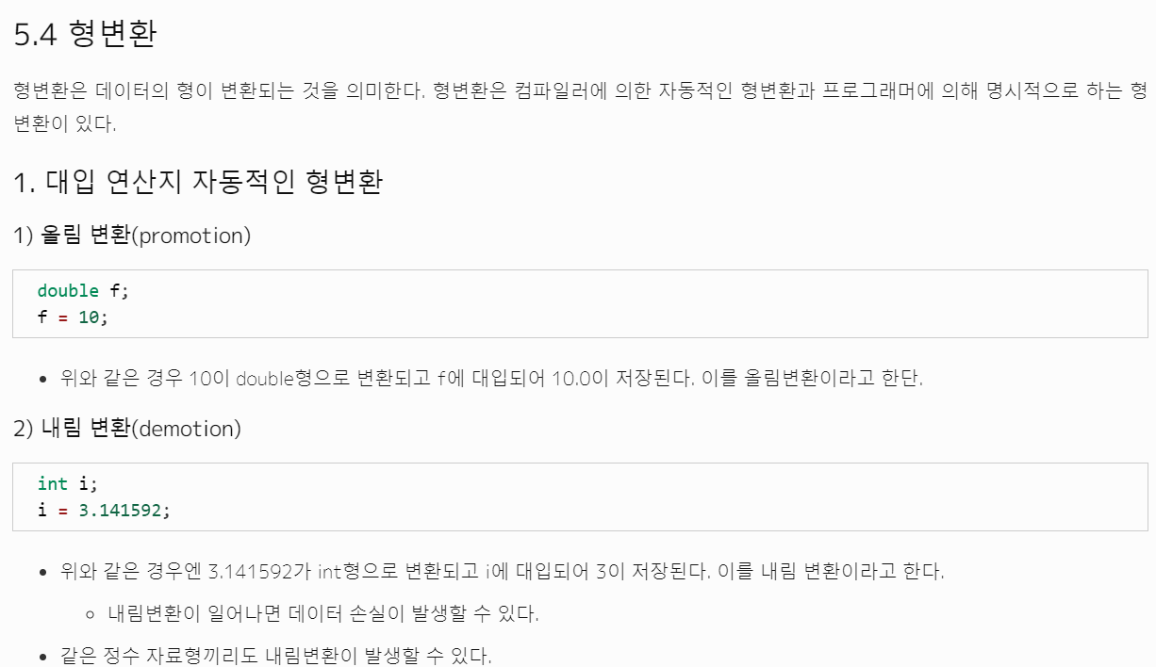
5.4 형변환

Slide 36
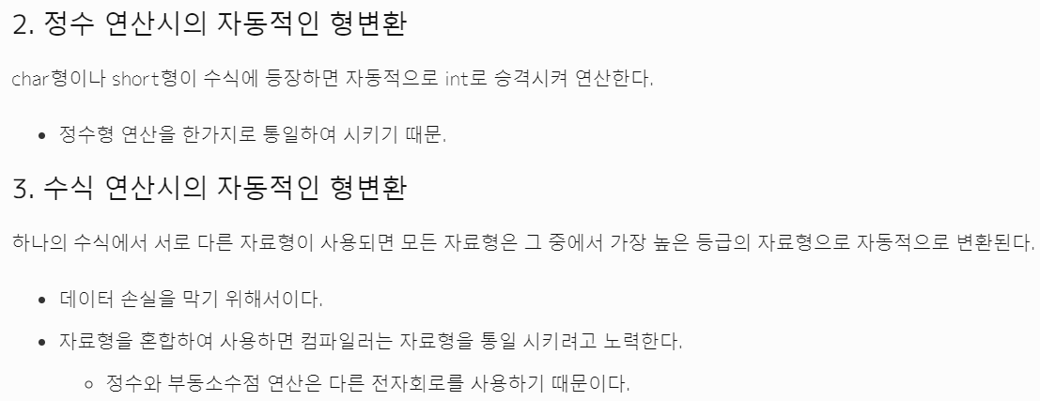
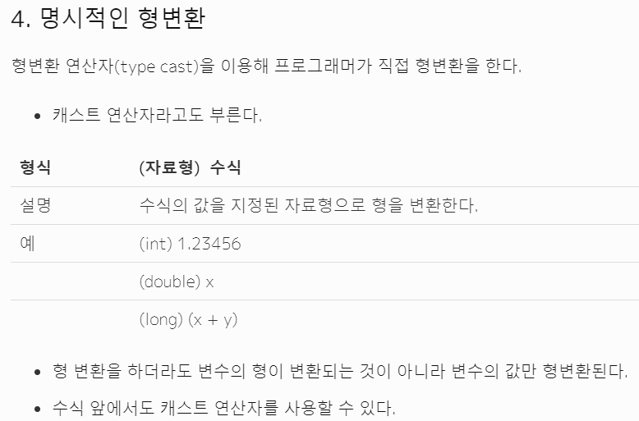
5.4 형변환

Slide 37
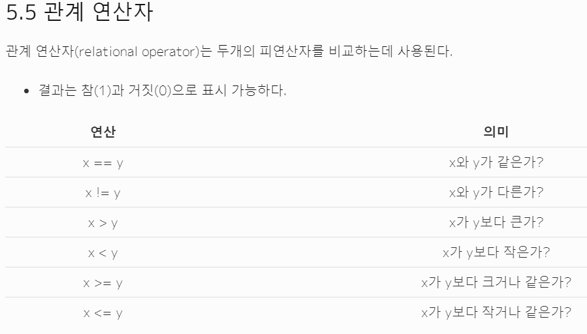
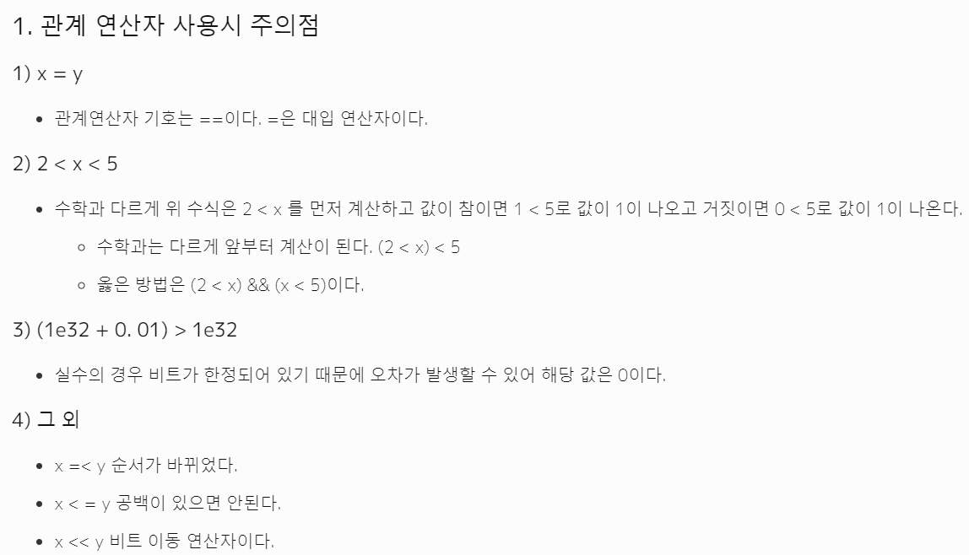
5.5 관계 연산자

Slide 38
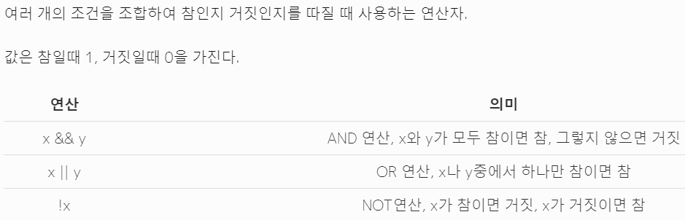
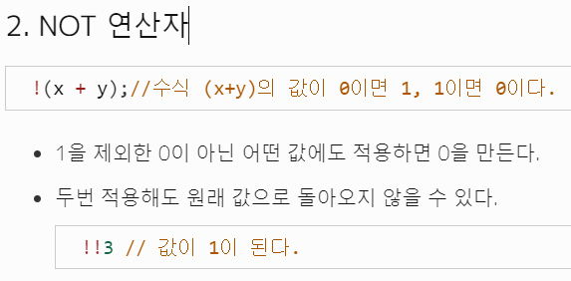
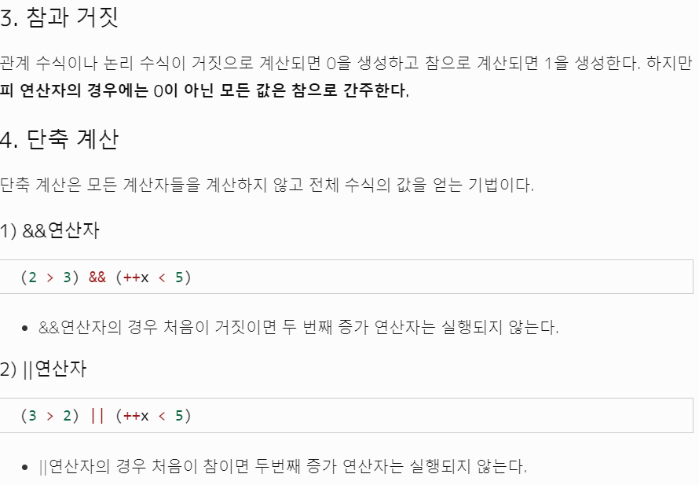

5.6 논리 연산자

Slide 39

5.7 조건 연산자

Slide 40

5.8 콤마 연산자

Slide 41



5.9 비트 단위 연산자

Slide 42


5.10 연산자의 우선 순위와 결합 규칙

Slide 43

5.10 연산자의 우선 순위와 결합 규칙

Slide 44
문제
4장 Exercise 14
5장 Q&A 1
5장 Programming 11

Slide 45



4장 Exercise 14
float f = 1.234; 문장을 컴파일하면 경고 메시지가 발생하는 이유
유효숫자 6개, 지수부도 충분히 표현 가능함.
왜 경고가 발생하나?
컴파일 결과도 경고발생 X

Slide 46
5장 Q&A 1
x --- y; 는 x-- -y;으로 해석된다.
해석되는 이유가 컴파일러는 가능한 최대 크기로 토큰을 만든다는 원칙에 입각하기 때문

Slide 47
5장 Programming 11
반지름을 x, 그림자의 길이 z, 방첨탑의 높이는 y라고
x : 900 = y : z
반지름 x = (900 * y) / z
미지수가 3개라 구할 수 없음.
그림자의 길이와 방첨탑의 높이가 필요

Slide 48
의문점
다운캐스팅과 오버플로
자료형 long의 바이트 수
pirntf(“”)안에서 %%를 쓰면 %로만 출력
scanf(“”)를 여러 번 쓸때 엔터를 입력으로 인지

Slide 49
다운 캐스팅과 오버플로
int 10000
char 0
10000
char
char 16
char 16
Notes:
char = (int) 10000 다운 캐스팅
char = 0 + (int)10000 오버 플로
오버플로는 산술연산할때 일어나는 것이고 다운 캐스팅은 대입할 때 일어나는 것.

Slide 50



자료형 long의 바이트 수
Notes:
의미하는 바를 잘 모르겠음. 리눅스 환경이 64bit? 내 컴퓨터가 64bit? 만약 내 컴퓨터가 64bit라서면 visual studi에서는 왜 long이 32bit?

Slide 51
pirntf(“”)안에서 %%를 쓰면 %로만 출력
\는 문자열 안에서 제어문자를 사용하지 않도록 도와줌
%%는 제어문자가 아니므로 다른 방법이 필요함
그래서 printf안에서 %%를 %로 쓰기로 약속함.

Slide 52

scanf(“”)를 여러 번 쓸때 엔터를 입력으로 인지
엔터를 입력으로 인지하므로 scanf를 여러 번 쓸때 스페이스바를 앞에 써준다
ex) scanf(“ %d”, &a); scanf(“ %d”, &b);

